Slide 1
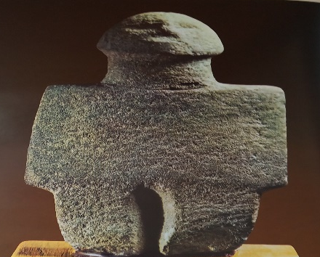
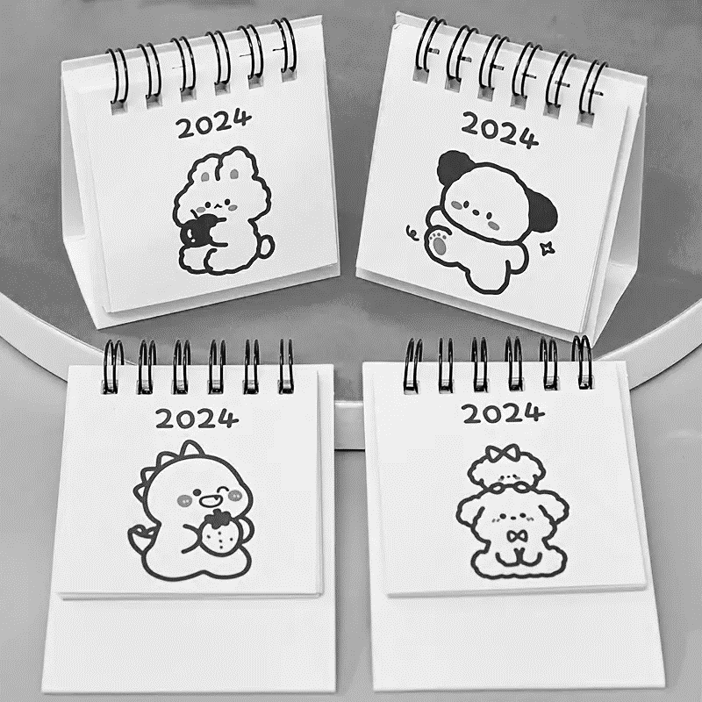
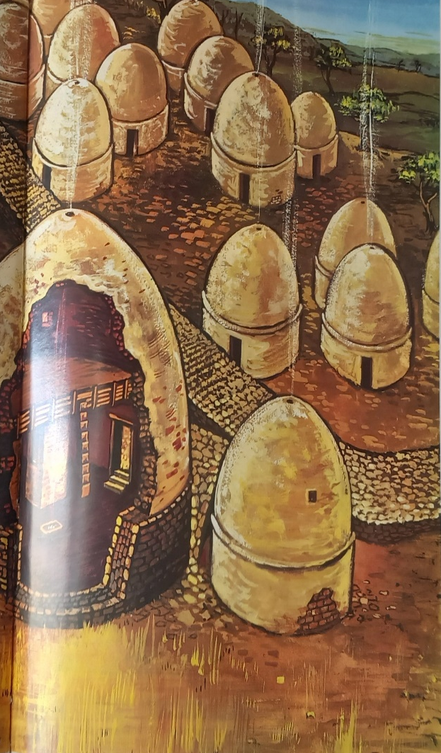
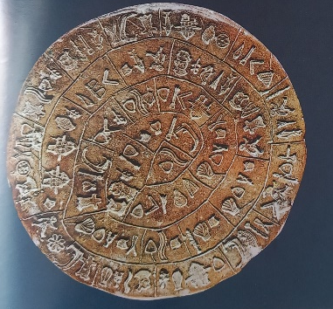
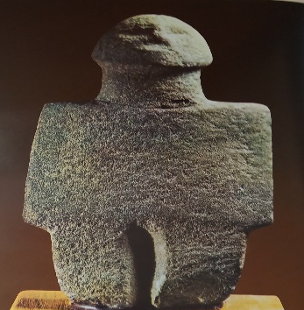

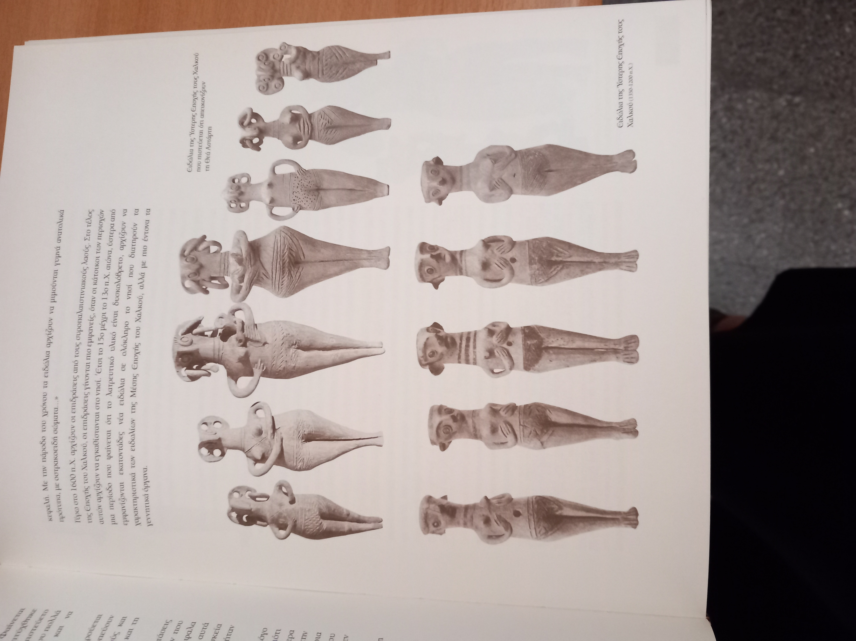





22^{ο} ΜΑΘΗΜΑ : ΓΕΩΜΕΤΡΙΚΗ ΕΠΟΧΗ (1100 – 800 π.Χ.)
Ο πολιτισμός της Γεωμετρικής Εποχής στην Κύπρο
Α) Η Κύπρος χωρισμένη σε βασίλεια
Β) Εγκατάσταση Φοινίκων στο Κίτιο
Γ) Φοινικικές επιδράσεις – Θρησκεία (θεά Αστάρτη⇨ θεά της γονιμότητας)
Δρ Ελένη Χαραλάμπους
elenecharalampous72@gmail.com
https://www.e-charalambous.com

Slide 2

ΣΤΟΧΟΣ :
Αρχαία κυπριακά βασίλεια

Slide 3
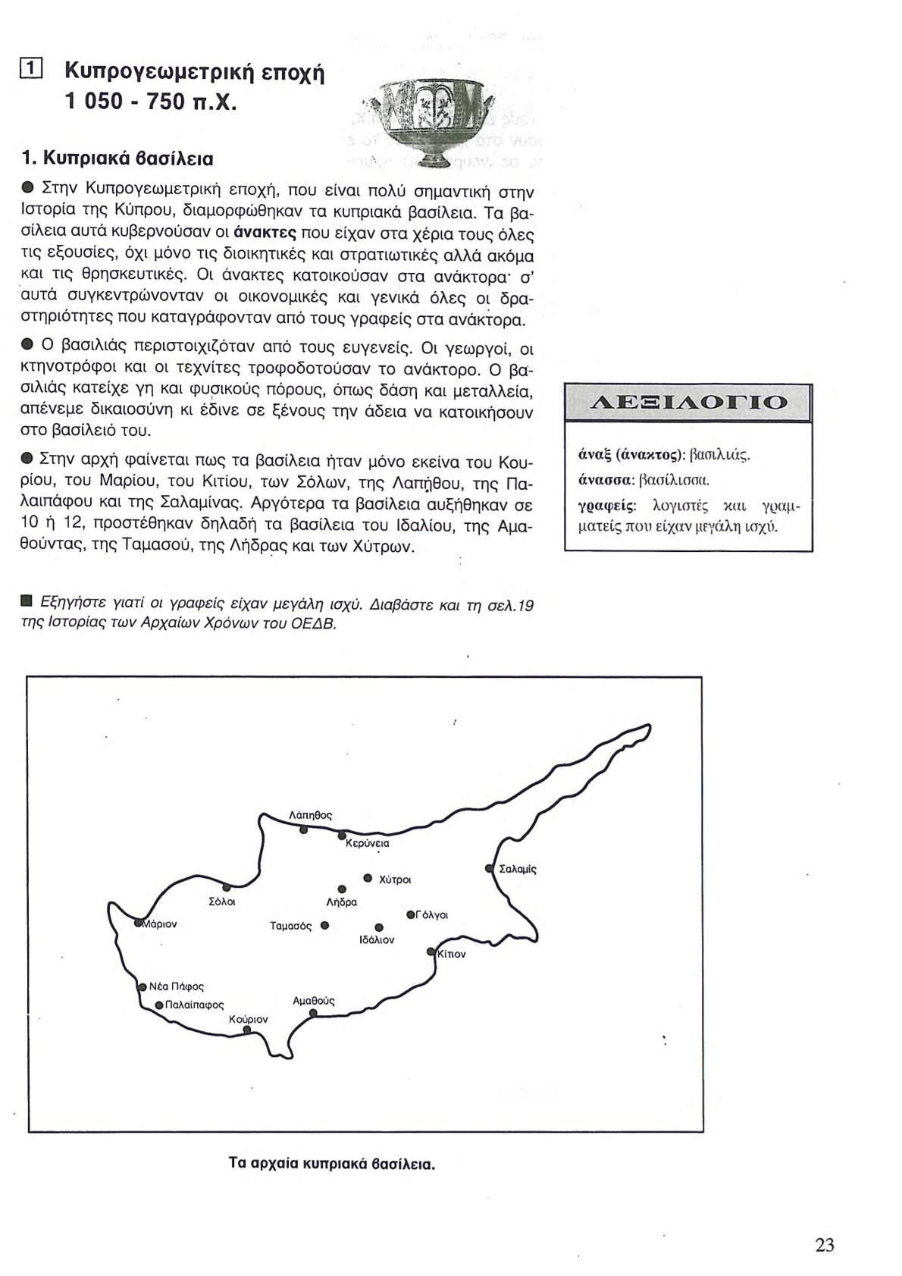
Γεωμετρική Εποχή στην Κύπρο
αρχαία κυπριακά βασίλεια

Slide 4

Τρόπος διακυβέρνησης
ενιαίο κράτος
2. κυπριακά βασίλεια
ΓΕΩΜΕΤΡΙΚΗ ΕΠΟΧΗ (1100 – 800 π.Χ.)
Ο πολιτισμός της Γεωμετρικής Εποχής στην Κύπρο

Slide 5
Τρόπος διακυβέρνησης
ενιαίο κράτος
2. κυπριακά βασίλεια
ΓΕΩΜΕΤΡΙΚΗ ΕΠΟΧΗ (1100 – 800 π.Χ.)
Ο πολιτισμός της Γεωμετρικής Εποχής στην Κύπρο

Slide 6
ΣΤΟΧΟΣ :
Εγκατάσταση Φοινίκων στο Κίτιο

Slide 7
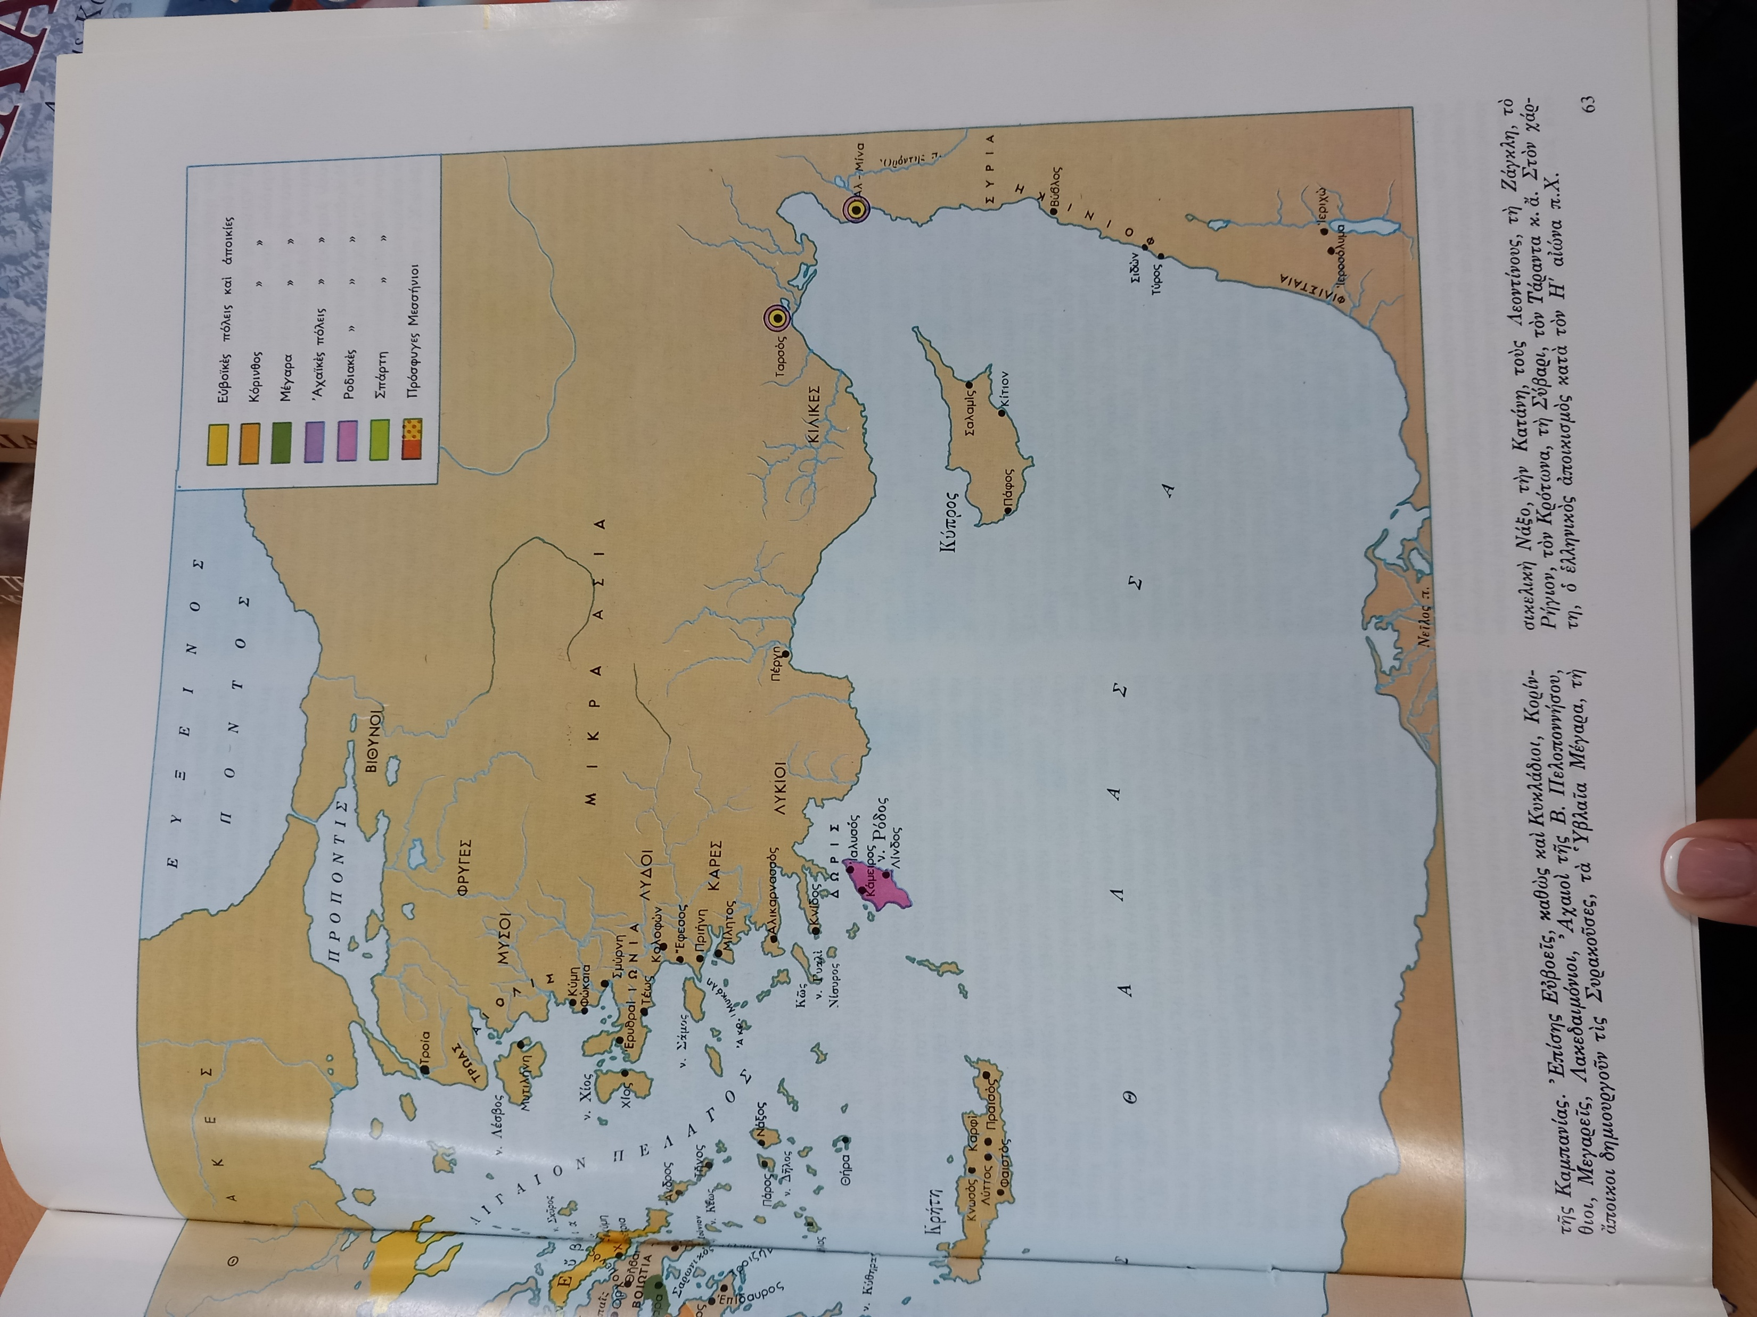
Μανόλης Ανδρονίκου κ.ά., Ιστορία του Ελληνικού Έθνους, τόμος Β’, Αθήνα, 1971, σελ. 63.

Slide 8
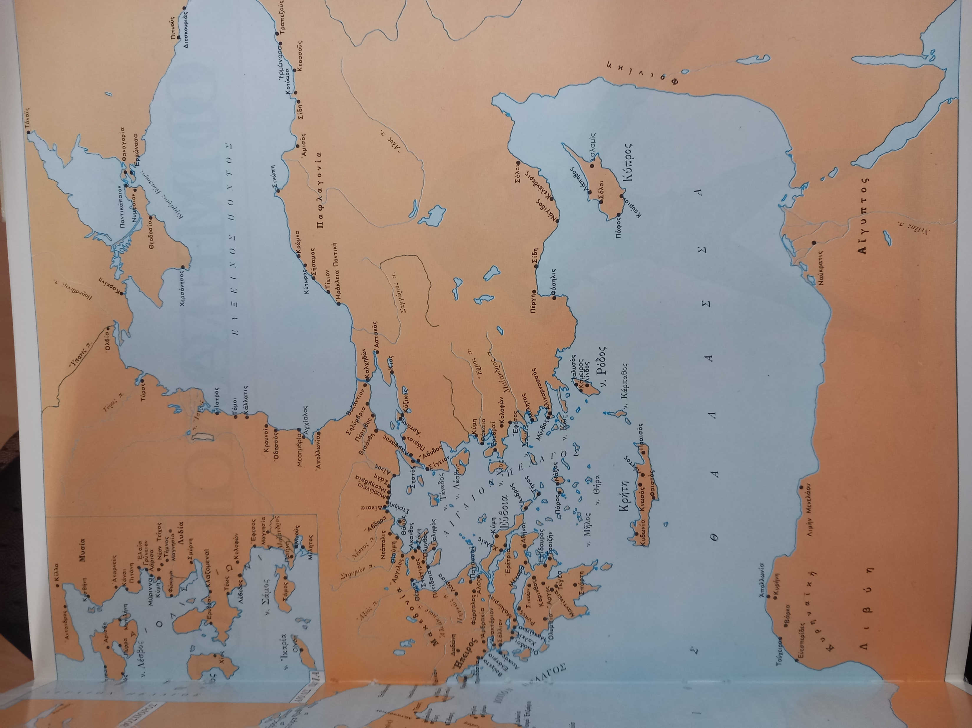
Μανόλης Ανδρονίκου κ.ά., Ιστορία του Ελληνικού Έθνους, τόμος Β’, Αθήνα, 1971, σελ. 277.

Slide 9
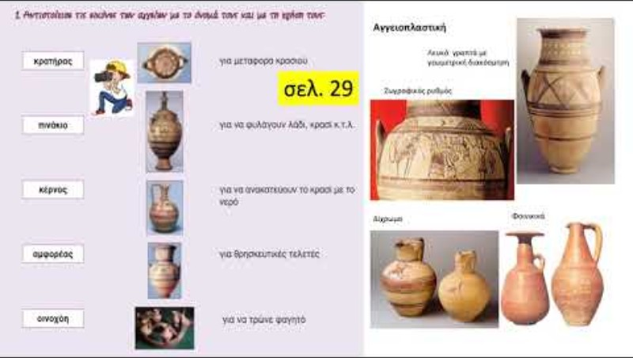

Slide 10
Οι Φοίνικες είναι ξακουστοί ____.
Α. γεωργοί
Β. κτηνοτρόφοι
Γ. έμποροι

Slide 11
Οι Φοίνικες είναι ξακουστοί ____.
Α. γεωργοί
Β. κτηνοτρόφοι
Γ. έμποροι

Slide 12
Οι Φοίνικες δημιούργησαν ____.
Α. αποικίες
Β. αγάλματα
Γ. θολωτούς τάφους

Slide 13
Οι Φοίνικες δημιούργησαν _____.
Α. αποικίες
Β. αγάλματα
Γ. θολωτούς τάφους

Slide 14
Το Κίτιον είναι η σημερινή ____.
Α. Λεμεσός
Β. Λάρνακα
Γ. Πάφος

Slide 15
Το Κίτιον είναι η σημερινή _____.
Α. Λεμεσός
Β. Λάρνακα
Γ. Πάφος

Slide 16
Στο ________ υπάρχουν τα ερείπια του ναού της φοινικικής θεάς Αστάρτης.
Α. Κίτιον
Β. Κούριον
Γ. Μάριον

Slide 17
Στο ________ υπάρχουν τα ερείπια του ναού της φοινικικής θεάς Αστάρτης.
Α. Κίτιον
Β. Κούριον
Γ. Μάριον

Slide 18
ΣΤΟΧΟΣ :
Φοινικικές επιδράσεις – Θρησκεία (θεά Αστάρτη⇨ θεά της γονιμότητας)

Slide 19
Μαίρη Πύργου, Η Κύπρια, Λευκωσία, 2005, σελ. 115.

Slide 20

Γράψτε 3 σημαντικά πράγματα που σχετίζονται με το σημερινό μάθημα

Slide 21

Φοίνικες
Κίτιον
κυπριακά βασίλεια
Αστάρτη

Slide 22



Διδακτικά Εγχειρίδια
Διδακτικό Εγχειρίδιο : Αγγελική Παντελίδου, Καλλιόπη Πρωτοπαπά, Σάββας Γιαλλουρίδης, Ιστορία της Κύπρου για το Γυμνάσιο, Υπηρεσία Ανάπτυξης Προγραμμάτων, Λευκωσία, 1994, (σ. 24-25)

Slide 23

Διάλειμμα
Διάλειμμα
Διάλειμμα
Διάλειμμα
Διάλειμμα

Slide 24

Αυτοαξιολόγηση στο σπίτι

Slide 25
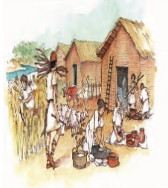
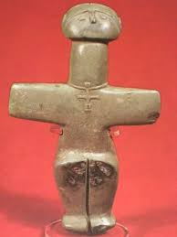
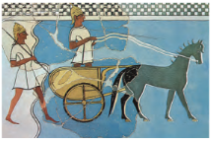
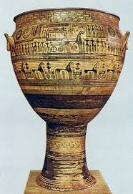
Περιοδολόγηση στην Ιστορία- Ταξιδεύουμε στον χρόνο.
ΓΛΥΠΤΙΚΗ
Εποχή του Χαλκού
Γεωμετρική Εποχή
Νεολιθική Εποχή
Χαλκολιθική Εποχή

Slide 26
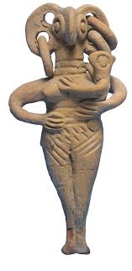
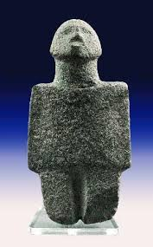
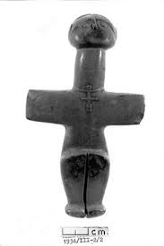
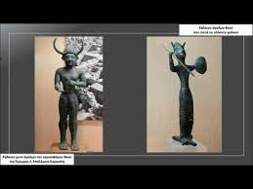

Slide 27
Θεά Αστάρτη-Αφροδίτη-Μεγάλη Θεά
Σταυρόσχημο ειδώλιο από την Πάφο
Χάλκινο άγαλμα θεού που πατά σε τάλαντο χαλκού
από την Έγκωμη
Λίθινο ειδώλιο από τη Χοιροκοιτία

Slide 28
Λίθινο
ειδώλιο
από τη Χοιροκοιτία
Σταυρόσχημο ειδώλιο
από την Πάφο
Χάλκινο άγαλμα θεού που πατά σε τάλαντο χαλκού
από την Έγκωμη
Θεά Αστάρτη-Αφροδίτη-Μεγάλη Θεά

Slide 29

www.e-charalambous.com

